Slide 1
節能政策工具應用之效益評估
我國節能減碳政策工具應用效益評估研討會
許志義
中興大學資訊管理系所暨應用經濟系所合聘教授
2012/10/09

Slide 2
大綱
頁次
一、前言 ------------------------------------------------------- 3
二、需求面管理節能政策 ---------------------------------- 6
三、節能政策工具之效益評估 ---------------------------- 13
四、實證分析一：PCT與TRC --------------------------- 24
五、實證分析二：LCA與NEA --------------------------- 31
六、政策意涵 ------------------------------------------------- 44
七、結論與建議 ---------------------------------------------- 46

Slide 3
一、前言
  能源需求面管理(Demand-Side Management, DSM)在現階段對節能減碳之效益具有顯著貢獻，已是國際上能源產官學界之共識。我國應選擇哪些需求面管理政策，攸關未來20年節能減碳目標達成與否，其重要性不言可喻。
  所謂需求面管理係指所有可以達到控制與影響需求的政策與作法。透過負載管理措施及節約用電之策略，改善用戶的用電行為，藉以提高能源使用效率，縮短電力系統尖、離峰負載差距。

Slide 4
一、前言
  DSM主要目的在於均衡電力系統負載、提高發電設施利用率及減少不必要之電能消耗，電力公司可藉由電價誘因，鼓勵電力用戶參與需求面管理方案，以減少本身用電負載需求量或移轉部份尖峰用電至離峰時段，改變能源消費需求型態。故需求面管理與供給面電源開發具同等重要之地位。
  根據熱力學第二定律，電力從化石能源(如煤礦)開採、越洋航運至國內發電廠、經過輸配電系統與電錶至用戶終端設備轉換為電力服務的過程，其所造成能源轉換的損失，至少是用戶實際使用電力的5倍；換言之，透過電力需求面管理每節省1度電能，實際可為地球至少節省5度電力的消耗。

Slide 5
一、前言
需求面管理之重要性
省五度電
省一度電
化石能源開採
發電廠
輸配電系統
電表
用戶終端設備
能源轉換的損失(熱力學第二定律)
資料來源：本研究自行繪製。

Slide 6
二、需求面管理節能政策
  依據管理目標，能源需求面管理節能政策主要可區分為能源節約(Energy Conservation)與負載管理(Load Management)兩項途徑。
  節約能源係指透過改變電能使用型態或方式，達到減少電能需求之目的。
  負載管理則被歸為需量反應(Demand Response, DR)之一環，係指透過改善用戶的負載型態，縮短尖離峰用電差距，以提高能源使用效率。根據負載改變如何被引發之差異，亦可將其架構區分為「誘因基礎(incentive-based)」與「價格基礎(price-based)」兩種類別。

Slide 7
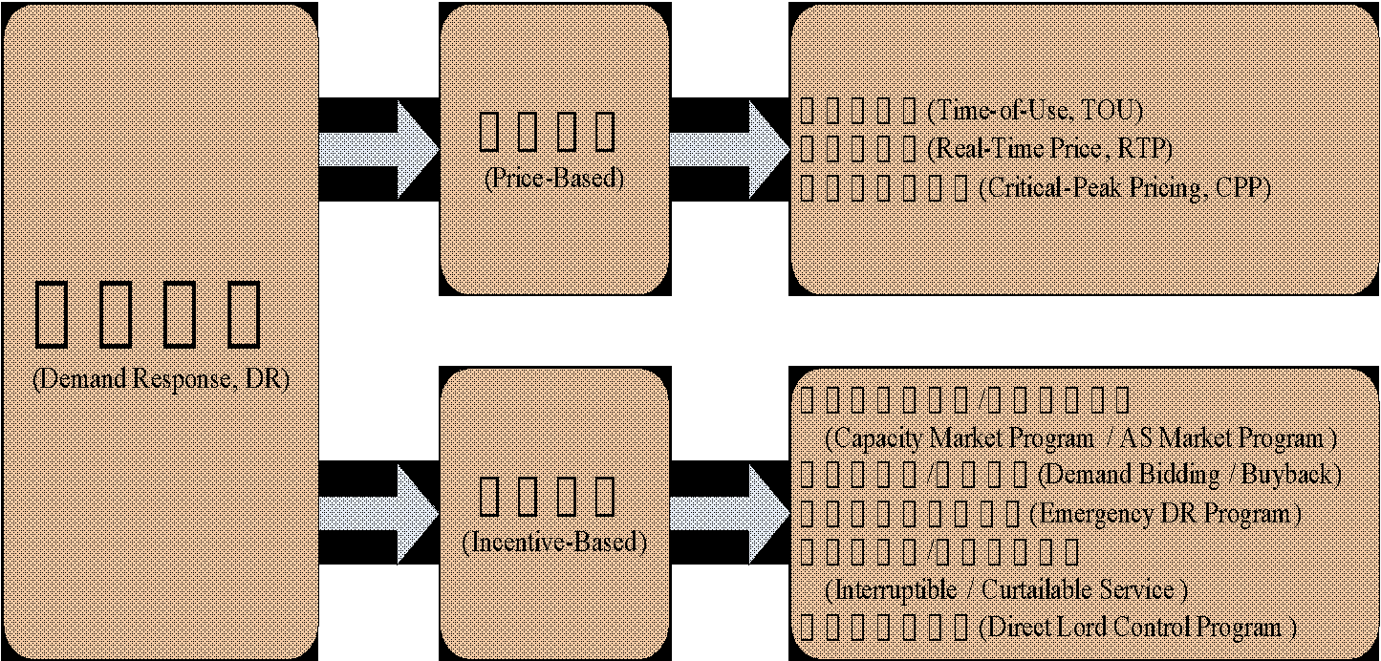
二、需求面管理節能政策
需量反應架構
資料來源：本研究自行整理。

Slide 8
二、需求面管理節能政策
以美國為例，根據聯邦能源管制委員會(Federal Energy Regulatory Commission, FERC)估計，2010年全美各地施行的各項需量反應計畫，總計抑低美國整體尖峰負載容量高達58GW以上，等於抑低全國7.6%尖載容量，成效相當顯著。
與台灣緯度氣溫條件相仿之佛羅里達州(State of Florida)，其住宅用戶所抑低之尖峰負載容量，超過該州需量反應總抑低容量的50%以上。
2011年台電公司尖峰負載為33.8GW。若美國此一成效能成功複製至台灣，約相當於2011年尖峰負載可抑低2.6GW，相當於台灣三部最大發電機組(即核二廠之核電機組)瞬間淨出力(扣除廠內用電)。

Slide 9
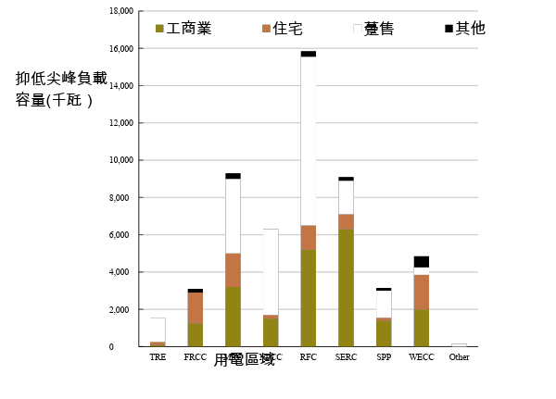
二、需求面管理節能政策
美國八大區域需量反應措施抑低尖峰負載容量比較
資料來源： Federal Energy Regulatory Commission (2011)。

Slide 10
二、需求面管理節能政策
台電公司自1979年第二次能源危機以來，陸續推動許多需求面管理措施，成效頗為良好，主要措施包括：
  時間電價(1979)
  系統尖峰時間用戶配合減少用電優惠電價 (1987)
  季節電價 (1989)
  儲冷式空調系統離峰用電優惠電價(1991)
  空調冷氣週期性暫停用電優惠電價(1996)
  需量反應計畫 (2008)

Slide 11
二、需求面管理節能政策
台電公司2011年各項需量反應措施實施成效
需量反應 (負載管理)措施 | 用戶數 | 申請容量 | 實施成效
季節電價 | 1,264萬戶 | － | 經評估2011年度如未實施季節電價，夏月平均負載將增加3,731MW。
時間電價 | 9.5萬戶 | 26,680MW | 經評估2011年度如未實施時間電價等措施，尖載日負載將增加3,418MW。
儲冷式空調系統離峰用電優惠電價 | 255戶 | 22.6萬馬力
空調冷氣週期性暫停用電優惠電價 | 156戶 | 3.0萬噸
系統尖峰時間用戶配合減少用電優惠電價 | 1,252戶 (8月) | 2,295MW | 尖載日抑低1,465MW。
需量反應計畫 | 4戶 (6月) | 17MW | 執行未逢尖載日，尖載月最高抑低負載8MW。
資料來源：台灣電力公司業務處（2012）。

Slide 12
二、需求面管理節能政策
過去住商部門之尖離峰時段，由於未安裝電子電錶或智慧電錶，迄未能採行時間電價等DSM方案，因此，其電能需求面管理存在有改善空間，可謂DSM尚未開發之「藍海」。
按行政院2010年6月核定之「智慧型電表基礎建設(Advanced Metering Infrastructure ,AMI)推動方案」規劃時程，台電公司將於今（2012）年底前完成全國2.3萬戶之高壓智慧型電錶與1萬戶低壓智慧型電錶之佈建。完成測試與前置作業並經效益評估後，台電公司將啟動大規模佈建，預計2013到2015年建置100萬戶，2016年起開始擴大再裝設500萬戶，藉此擴大用戶參與節能需量反應方案。
各項需量反應策略，仍必需經過詳細的成本、效益與環境評估。如：成本效益分析法(Cost Benefit Analysis, CBA)、生命週期評估法(Life Cycle Assessment, LCA)、淨能源分析法(Net Energy Analysis, NEA)，以達成社會福利最大化。

Slide 13
三、節能政策工具之效益評估模型
節能政策工具效益之評估比較
成本效益分析
CBA
參與者檢定(PCT)
總資源成本檢定(TRC)
節能政策工具效益評估
生命週期評估
LCA
EPS 2000
Eco-indicator 95
淨能源分析
NEA
能源投資報酬(EROI)
能源回收期(EPT)
資料來源：本研究自行整理。

Slide 14
三、節能政策工具之效益評估模型
成本效益分析（1/5）
  有關能源需求面管理方案之成本效益分析，先進國家如美國與加拿大均係以加州公用事業委員會CPUC (2001), California Standard Practice Manual: Economic Analysis of Demand-Side Management Programs and Projects.的操作手冊為藍本，作為成本效益分析之參考依據。按其定義，成本效益分析檢定主要可分為四大類：
    參與者檢定(Participant Test, PCT)
    電力用戶影響檢定(Ratepayer Impact Measure Test, RIM)
    總資源成本檢定(Total Resource Cost Test, TRC)
    （可延伸為社會成本檢定(Societal Cost Test, SCT)）
    公用事業成本檢定(Utility Cost Test, UCT)
  一般而言，成本效益分析通常係以PCT與TRC作為主要檢定模型。

Slide 15
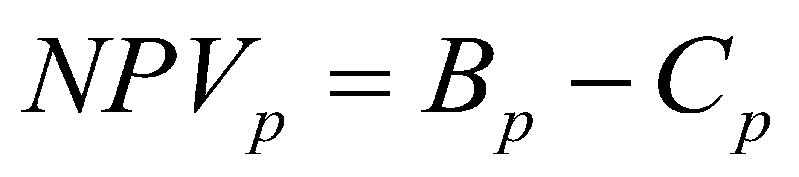

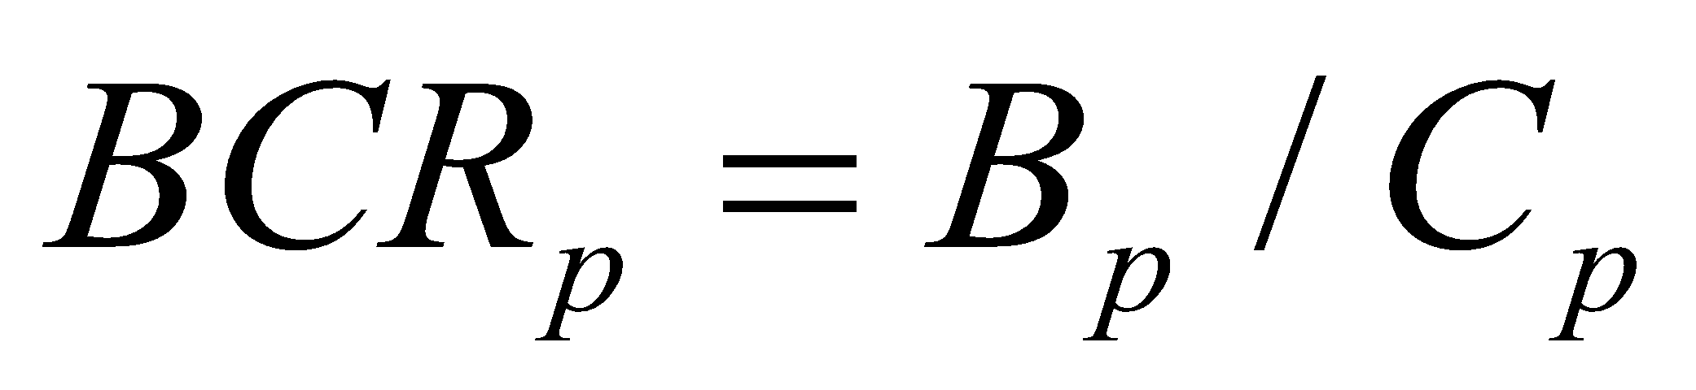
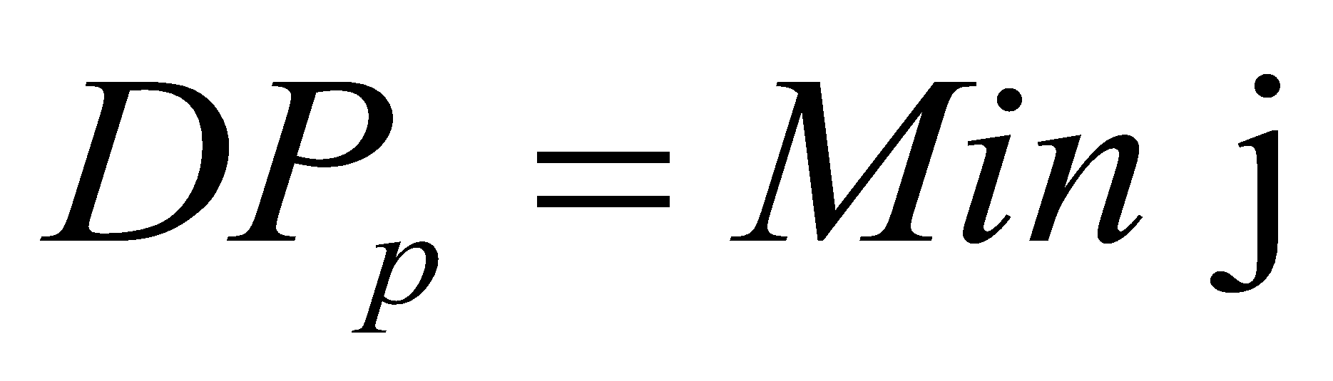
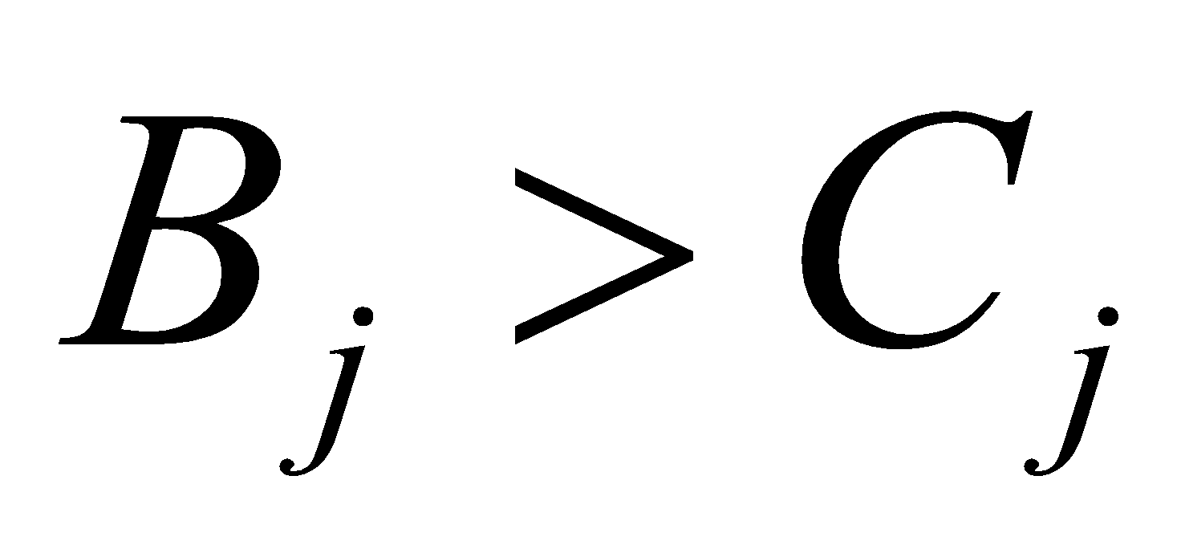
三、節能政策工具之效益評估模型
成本效益分析（2/5）
  參與者檢定(PCT)
    係用以衡量電力用戶在參與DSM 方案後的「可計數」利益與成本。
    結果以四種方式表達
      總方案的淨現值
      平均每位參與者的淨現值
      益本比
      折現回收期
let

Slide 16
三、節能政策工具之效益評估模型
成本效益分析（3/5）
  參與者檢定(PCT)之優缺點
    優點：將參加方案能獲得的初次收割(first cut)有利條件訊息傳達給電力用戶。PCT對於事後的方案評量亦極為重要，因其可用來作為方案市場滲透程度的分析，以及制訂民眾參與率之目標依據。
    缺點：PCT的任何一種表達方法皆無法涵蓋各利害關係人在整個決策過程中的複雜性與差異性，以及PCT的結果僅能做為節約型與負載管理型方案評價時的輔助工具，在判斷及解釋上，應多加考慮用戶的態度與行為。

Slide 17



三、節能政策工具之效益評估模型
成本效益分析（4/5）
  總資源成本檢定 (TRC)
    根據參與者與公用事業的DSM 方案總成本，衡量方案的淨成本。
    通常以三種形式表達
      淨現值
      益本比
      均化成本(levelized cost)

Slide 18
三、節能政策工具之效益評估模型
成本效益分析（5/5）
  總資源成本檢定(TRC )之優缺點
    優點：相對廣大的效益與成本涵蓋範圍；另由於將獎勵誘因與收入移轉(revenue shift)視為移轉性支付，TRC未將之列入考慮，故其預期平均費率變動的不確定性將較PCT與RIM之檢定結果為低。
    缺點
      上述DSM方案獎勵誘因與收入移轉 (revenue shift)被視為移轉性支付之優點，從另一角度觀之即為其缺點。
      因電力公司收入減少，在供給面電廠或電網投資方案，並不會構成嚴重的財務問題，蓋電力公用事業電源開發的投資成本，均可獲得政府管制機構允許其回收合理利潤之保障。然而，若DSM方案導致電力公用事業收入減少，則此一財務議題可能成為一項嚴重的問題。
      特別是許多DSM方案涉及電力用戶相對付出的消費端設備投資，如果與電力公司之間有過度的交叉補貼，將涉及社會公平正義的議題，值得特別留意。

Slide 19
三、節能政策工具之效益評估模型
生命週期評估(1/2)
  能源生命週期評估是研究產品自原料取得，經過製造、成品使用階段，直至最終廢棄處置各階段對整體環境生態之潛在衝擊。
目的與範疇界定
闡釋
應用
研發改善
策略規劃
管理決策
市場行銷
其他
盤查分析
衝擊評估
資料來源：ISO 14040：2006 （2006）

Slide 20
三、節能政策工具之效益評估模型
生命週期評估(2/2)
  生命週期評估方法
衝擊評估方法 | Eco- indicator 95 | EPS 2000
方 法 特 色 | 以“Distant-to-Target”為原則的權重架構。 環境化設計參考資訊之工具。 損害類別:致命危害、健康損害、生態破壞。 易於了解與溝通，廣為研究人員所使用。 | 以願付價格的概念執行權重化分析，反映社會對環境損害的願付價值，以及對環境的重視程度。 環境範疇:人體健康、生態系統生產力、無生命資源存量、生物多樣性、文化與觀光價值。 以社會經濟的角度來衡量產品的設計生產過程中對環境是否友善。
資料來源：本研究自行整理。
Notes:
Eco-Indicator 95 是由荷蘭所發展一種以產品設計為導向之評估方法，該模式能提供更多環境化設計參考資訊之工具，並能將生命週期評估結果以更易於了解的方式呈現，儘管它不是最新的評估方法，但其仍廣為研究人員所使用；該模式主要是以溫室效應、臭氧層破壞、酸化、重金屬、冬季及夏季煙霧、優養化、致癌物質觀點進行一系列之衝擊評估，相較於其他方法更易於了解與溝通。
EPS 2000 （Environmental Priority Strategies in product design）評估模式是在1989年，由瑞典環境研究機構（Swedish Environmental Research Institute，IVL ）所發展，並以損害為導向的生命週期評估方法，主要是採用金融貨幣為單位，來衡量將健康損害、環境衝擊恢復至安全防護（Safe Guard）水準的願付價格（willingness to pay）；由此可以反映社會對環境損害的願付價值，以及對環境的重視程度。這種評估模指標單位為ELU（Environmental Load Unit），此方法最終目的在於提供業者以社會經濟的角度來衡量產品的設計生產過程中對環境是否友善。

Slide 21
三、節能政策工具之效益評估模型
淨能源分析(1/3)
  淨能源分析是衡量能源產出以及生產過程中包含資源開採、處理、運送等總能源消耗的差值。
  主要評估方式為能源投資報酬(Energy Return on Investment, EROI)與能源回收期(Energy Payback Time, EPT)。
Net Energy Output
= Gross Energy Output – Energy Input

Slide 22


三、節能政策工具之效益評估模型
淨能源分析(2/3)
  能源投資報酬
    即為能源生產過程中，能源產出和能源消耗的比值。
EROI =
=

Slide 23
三、節能政策工具之效益評估模型
淨能源分析(3/3)
  能源回收期
    即用來衡量能源技術需要運行多少時間才能產生足以彌補其製造及興建過程所耗用之能源。
能源產出
建造期
0
時間
運作期
能源回收期
能源消耗
資料來源：本研究自行整理。
Notes:
能源回收期（Energy Payback Time, EPT）用來衡量能源技術需要運行多少時間才能產生足以彌補其製造及興建過程所耗用之能源，意即系統運轉產生之能源至可補足用在生產、運作等期間所消耗之能源量所需要的時間，概念如圖6所示，能源回收期計算出來所得之數字越小越好，常見的定義為低於兩年者方可算是優良之再生能源生產方式。本研究計算公式如下所示：
其中EPT表示其能源回收期；E_{in}表示熱泵熱水器生命週期之能源投入；E_{out}表示熱泵熱水器之產出熱量；E_{use}表示熱泵熱水器系統為產出熱量所需耗用之能量。

Slide 24
四、實證分析一：PCT與TRC
熱泵（heat pump）可以吸收大自然中之熱能或廢熱，進而使用這些熱能，它為一種「移熱」的裝置。根據歐盟2009 年發布之再生能源指令，定義熱泵系統所擷取之大氣熱能（aerothermal）、水熱能（hydrothermal）以及地熱能（geothermal）為再生能源之選項。且熱泵技術不受日夜與天候影響，具有低耗能、低排碳的優點，可應用在空調、暖氣、熱水等設備，相較於其他設備使用上非常安全，備受歐美先進國家重視。
現有居家之熱水系統大多以燃氣熱水器為主，台灣地區每年入冬一氧化碳中毒之不幸事件時有所聞，其主要原因多為燃氣熱水器設置不當、未妥善維護以及設備使用超過年限等問題。日本政府因應未來人口老化，高齡人口之居家生活安全，多年來提倡「全電力化家庭」之概念，而熱泵熱水系統以電力驅動，得以避免燃燒石化燃料而產生的一氧化碳中毒及火災等公共安全事故。使得熱泵系統成為全電力化家庭重要的設備選項之一。

Slide 25
四、實證分析一：PCT與TRC
為了呈現熱泵系統應用在不同地區氣候條件與能源價格之差異，本案例將台灣劃分為12個地區，並且以電能、LPG桶裝瓦斯、NG管線瓦斯三種現有之住宅用熱水系統作為可供替代之選項，利用迴避成本(Avoided Cost)推估台灣各地區住宅部門改採熱泵熱水系統之成本效益。
本案例參考歐美先進國家熱泵系統補助政策，以及台灣現有「太陽能熱水系統推廣獎勵措施」之政府政策補助方案，設定各相關參數（參見下頁），採取「參與者檢定(PCT)」評估是否有足夠的經濟誘因，促使住宅用戶裝設熱泵熱水系統，並以「總資源成本檢定(TRC)」，評估推廣熱泵系統對於整體社會是否具有淨效益。

Slide 26
四、實證分析一：PCT與TRC
基本假設：假設政府補助政策之補助人數為18,000人，政府補助金額之比例為熱泵系統售價的20%，折現率為1.95%。
目的：評估上述政府熱泵補助政策的執行對於「熱泵補助政策參與者」以及「整體社會」的成本效益；並依據不同時空背景設定情境，分析在各種不同的情境假設下，住宅部門裝設熱泵熱水系統之成本效益變化以及對整體社會效益之影響。
模擬情境
  以熱泵系統替代電能熱水系統方案
  以熱泵系統替代LPG瓦斯系統方案
  以熱泵系統替代NG瓦斯系統方案

Slide 27
四、實證分析一：PCT與TRC
參與者檢定(PCT)
三種替代方案各分區之節能率與PCT檢定結果
分區 |  | 基隆 | 台北 | 新竹 | 台中 | 南投 | 嘉義 | 台南 | 高雄 | 屏東 | 宜蘭 | 花蓮 | 台東
熱泵替代電熱 | 節能率 | 73.8 | 73.9 | 73.5 | 74.0 | 72.6 | 73.9 | 74.7 | 74.9 | 74.6 | 73.8 | 74.2 | 74.6
 | 益本比 | 1.65 | 1.64 | 1.64 | 1.63 | 1.69 | 1.64 | 1.63 | 1.61 | 1.6 | 1.65 | 1.63 | 1.62
 | 折現 回收期 | 3.45 | 3.48 | 3.46 | 3.53 | 3.17 | 3.5 | 3.61 | 3.71 | 3.74 | 3.43 | 3.54 | 3.65
熱泵替代LPG | 節能率 | 74.7 | 74.8 | 74.5 | 74.8 | 73.6 | 74.9 | 75.6 | 75.7 | 75.5 | 74.7 | 75.1 | 75.5
 | 益本比 | 1.74 | 1.71 | 1.63 | 1.6 | 1.64 | 1.5 | 1.55 | 1.55 | 1.53 | 1.57 | 1.64 | 1.6
 | 折現 回收期 | 4.6 | 4.68 | 4.93 | 5.11 | 4.8 | 5.84 | 5.48 | 5.51 | 5.72 | 5.27 | 4.92 | 5.15
熱泵替代NG | 節能率 | 74.7 | 74.8 | 74.5 | 74.8 | 73.6 | 74.9 | 75.6 | 75.7 | 75.5
 | 益本比 | 1.14 | 1.14 | 1.1 | 1.16 | 1.22 | 1.21 | 1.18 | 1.17 | 1.17
 | 折現 回收期 | 9.96 | 9.95 | 11.3 | 9.76 | 9.15 | 9.38 | 9.64 | 9.77 | 9.76
資料來源：本研究自行整理。

Slide 28
四、實證分析一：PCT與TRC
總資源成本檢定(TRC)
三種替代方案各分區之節能率與TRC檢定結果
分區 |  | 基隆 | 台北 | 新竹 | 台中 | 南投 | 嘉義 | 台南 | 高雄 | 屏東 | 宜蘭 | 花蓮 | 台東
熱泵替代電熱 | 益本比 | 1.64 | 1.63 | 1.64 | 1.61 | 1.73 | 1.62 | 1.59 | 1.56 | 1.55 | 1.64 | 1.61 | 1.58
 | 折現 回收期 | 5.93 | 5.99 | 5.94 | 6.07 | 5.42 | 6.02 | 6.22 | 6.4 | 6.46 | 5.91 | 6.09 | 6.29
熱泵替代LPG | 益本比 | 1.23 | 1.23 | 1.23 | 1.22 | 1.28 | 1.23 | 1.21 | 1.19 | 1.19 | 1.24 | 1.22 | 1.2
 | 折現 回收期 | 9.71 | 9.76 | 9.73 | 9.82 | 9.3 | 9.78 | 9.93 | 10.15 | 10.27 | 9.69 | 9.83 | 9.98
熱泵替代NG | 益本比 | 1.02 | 1.02 | 1.02 | 1.01 | 1.06 | 1.03 | 1.02 | 1.01 | 1
 | 折現 回收期 | 14.53 | 14.62 | 14.57 | 14.72 | 13.65 | 14.37 | 14.59 | 14.83 | 14.93
資料來源：本研究自行整理。

Slide 29
四、實證分析一：PCT與TRC
PCT檢定之結果以熱泵系統替代電熱及替代LPG瓦斯方案之結果最佳，替代NG瓦斯方案結果的效益較低；TRC檢定中則以熱泵替代電熱方案最佳，替代LPG瓦斯次之，替代NG瓦斯則是效益表現最低之替代方案。
以熱泵系統替代電能熱水系統、LPG瓦斯熱水系統、NG瓦斯熱水系統三種既有設備，交叉比對之33個替代方案，由「參與者檢定」之結果顯示，所有替代方案之益本比均大於1.1；折現回收期最長達11.3年，最短僅3.2年。
若模擬政府補助18,000名用戶採用熱泵系統，則「總資源成本檢定」之結果中，所有替代方案之益本比介乎1至1.73之間；折現回收期最長達14.9年，最短僅5.4年。全台12個地區考量環境溫度差異之影響以南投分區改採熱泵系統的益本比最高，屏東分區的益本比為最低。

Slide 30
四、實證分析一：PCT與TRC
基本假設情境下使用電熱水器或是無天然瓦斯供應地區的消費者，裝設熱泵系統的效益高、還本期間短，相當適合以熱泵熱水系統取代原有的熱水設備。NG瓦斯替代的效益雖然較低，但在天然氣價格相對較高的分區(如南投、嘉義、台南等區)裝設熱泵系統亦有不錯的投資報酬。
若以政府施政角度考量整體社會效益最大。則以熱泵系統替代電熱方案應為最優先補助的選擇，其次為LPG瓦斯，最後為NG瓦斯。

Slide 31
五、實證分析二：LCA與NEA
本實證針對台灣地區家戶住宅所使用小型空氣源熱泵熱水器，透過環境資源及能源效率的角度，來探討熱泵熱水系統對於台灣住宅部門的適用性。
藉由對國內熱泵個案廠商進行系統盤查分析，並且估算使用運轉過程中所需之能源投入，以計算熱水系統在製造過程與運轉使用過程中之環境影響。
以「生命週期評估(LCA)」軟體SimaPro 7.3做為評估工具，使用Eco-Indicator 95、EPS 2000兩種衝擊評估模式，來探討熱泵熱水系統對環境之影響；並輔以「淨能源分析法(NEA)」中能源投資報酬率與能源回收期，來衡量熱泵熱水系統之能源效率是否具有其效益。

Slide 32
五、實證分析二：LCA與NEA
熱泵熱水系統之生命週期評估（1/8）
  本實證採用SimaPro資料庫之資料，選擇Eco-Indicator 95、EPS 2000兩種評估模式來比較熱泵熱水系統、電熱水系統以及瓦斯熱水系統之生命週期衝擊評估比較分析，瞭解三者對環境所造成的衝擊差異。
    熱泵熱水系統(HPWS)基本假設
      熱泵熱水器使用年限定為15年
      每日提供一家四口之每人50公升（共200公升）55℃熱水
      熱泵熱水器耗電量700W，每日使用熱泵熱水器加熱及保溫的時間估計4.2小時，每日耗電量約3度電，使用15年共計總耗電量為16,425度電。
    電熱水系統(EWHS)基本假設
      每日提供一家四口之每人50公升（共200公升）55℃熱水
      電熱水系統耗電量6,000kcal，根據電熱水系統有效熱值817kcal/kwh估算，每日耗電量約7.3度電，使用15年總耗電量為42,442度電。
    瓦斯熱水系統(GWHS)基本假設
      以天然氣有效熱值9,951kcal/kg估算，每日提供一家四口之每人50公升（共200公升）55℃熱水，需要6000kcal的熱量。
      每日需使用0.6KG之天然氣，使用15年共計總耗電量為3,301KG。

Slide 33
五、實證分析二：LCA與NEA
熱泵熱水系統之生命週期評估（2/8）
  Eco-indicator 95分析步驟
特徵化
Eco-indicator 95 環境衝擊類別
溫室效應
臭氧層破壞
酸化
優氧化
重金屬污染
致癌物
冬季煙霧
夏季煙霧
能源消耗
固體廢棄物
殺蟲劑
常態化
評價加權
單一得點
資料來源：本研究自行整理。

Slide 34
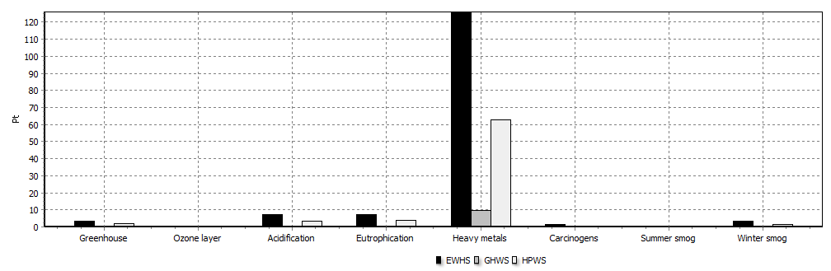
五、實證分析二：LCA與NEA
熱泵熱水系統之生命週期評估（3/8）
  三種熱水器系統Eco-Indicator 95評價加權結果
重金屬汙染
資料來源：本研究自行整理。
‹#›

Slide 35
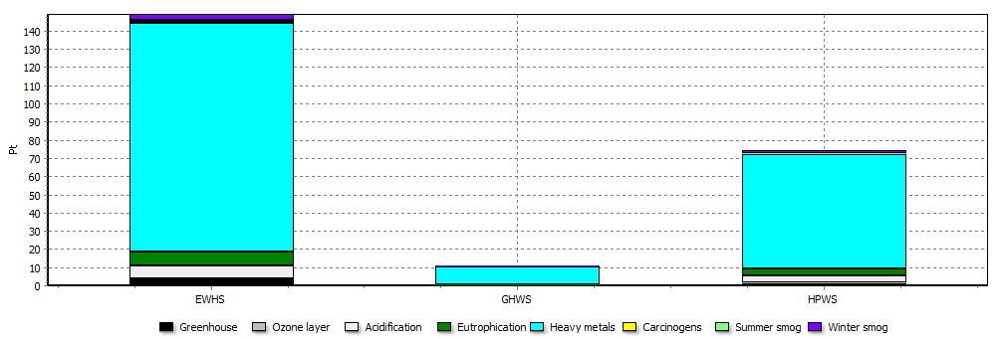
五、實證分析二：LCA與NEA
熱泵熱水系統之生命週期評估（4/8）
  三種熱水器系統Eco-Indicator 95單一得點結果
運作使用的電力
製程的原料投入
(電熱水系統)
(瓦斯熱水系統)
(熱泵熱水系統)
資料來源：本研究自行整理。
‹#›
‹#›

Slide 36
五、實證分析二：LCA與NEA
熱泵熱水系統之生命週期評估（5/8）
  EPS2000 分析步驟分析步驟
EPS 2000
環境範疇 | 環境衝擊類別
人體健康 | 壽命減損
 | 嚴重病態
 | 病態
 | 嚴重影響健康
 | 影響健康
生態系統生產力 | 作物生產力
 | 木材生產力
 | 魚/肉生產力
 | 土壤酸化
 | 灌溉水生產力
 | 飲用水生產力
無生命資源存量 | 資源削減
生物多樣性 | 物種滅絕
特徵化
常態化
評價加權
單一得點
資料來源：本研究自行整理。
‹#›

Slide 37
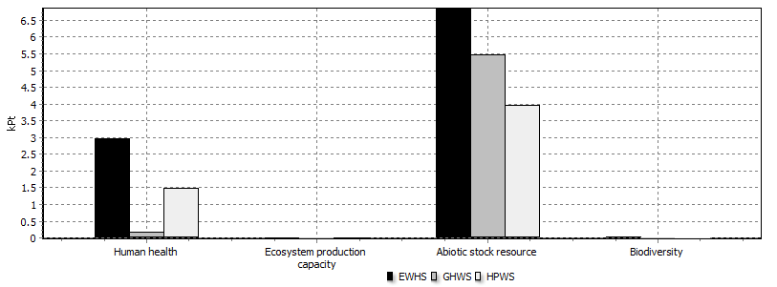
五、實證分析二：LCA與NEA
熱泵熱水系統之生命週期評估（6/8）
  三種熱水系統之EPS 2000評價加權比較結果
無生命資源存量
資料來源：本研究自行整理。

Slide 38
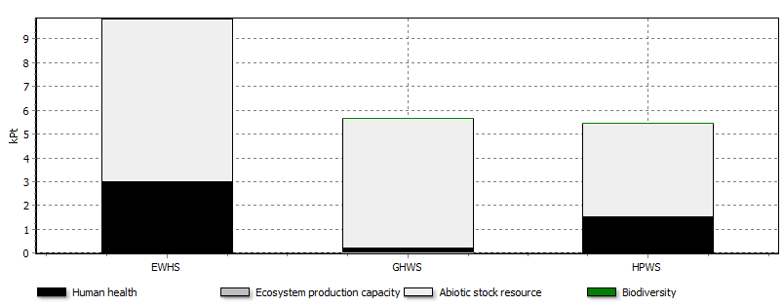
五、實證分析二：LCA與NEA
熱泵熱水系統之生命週期評估（7/8）
  三種熱水系統EPS 2000單一得點分數比較結果
電力使用
天然氣
使用
(電熱水系統)
(瓦斯熱水系統)
(熱泵熱水系統)
資料來源：本研究自行整理。

Slide 39
五、實證分析二：LCA與NEA
熱泵熱水系統之生命週期評估（8/8）
  在Eco-Indicator 95 模式中，熱泵熱水器系統主要之衝擊效應為重金屬汙染，其次則為優養化、以及酸化；其中又以運轉使用階段導致之環境衝擊較大。
  以EPS 2000之衝擊評估模式來看，熱泵熱水器系統對環境的影響，無生命資源存量是主要衝擊效應。
  在探究電熱水系統、瓦斯熱水系統以及熱泵熱水系統之生命週期對環境的衝擊中，以人體健康和生態環境的角度來看，使用瓦斯熱水系統對環境是最友善的，其次則是熱泵熱水系統，若考量資源存量消耗的情況下，使用熱泵熱水系統是對環境最友善的。

Slide 40
五、實證分析二：LCA與NEA
熱泵熱水系統之淨能源分析（1/4）
  每台熱泵機組主要投入原料及能源之總生產耗能
項目 | 投入原料 （kg/kwh） | 初級能源消耗 （MJ/kg）（MJ/kwh） | 投入原料能源耗能 （MJ）
鋼鐵 | 6 | 24.4 | 146.4
鍍鋅鋼鐵 | 10 | 24.4 | 244
銅 | 2 | 48 | 96
鋁 | 1.5 | 155 | 232.5
電力 | 12 | 3.6 | 43.2
用水量 | 150 | 0.2 | 30
Total | 792.1 MJ
資料來源：本研究自行整理。

Slide 41
五、實證分析二：LCA與NEA
熱泵熱水系統之淨能源分析（2/4）
  熱泵熱水器系統能源投資報酬(Energy Return on Investment, EROI)
 |  | 單位：MJ
Life-cycle Energy Input
Macufacturing | 792.1 | 792.1
Operating | 59130 | 59130
Total | 59922.1 | 59922.1
Life-cycle Energy Output
Heat | 86921.1 | 332310.6
Total | 86921.1 | 332310.6
EROI | 1.45 | 5.55
資料來源：本研究自行整理。

Slide 42



五、實證分析二：LCA與NEA
熱泵熱水系統之淨能源分析（3/4）
  能源回收期(Energy Payback Time, EPT) ＝
  EPT （ Coefficient of performance =5.62 ）
  ＝ ＝ 0.22 (年)
  EPT （ Coefficient of performance =1.47 ）
  = ＝ 2.16 (年)
註：根據工研院熱泵產品效能檢測報告，熱泵熱水系統由各入水溫度加熱至55℃之效能係數(COP)最高與最低分別為5.62（入水溫度10℃，環境溫度35℃之情境下）與1.47（入水溫度25℃，環境溫度0℃之情境下）。

Slide 43
五、實證分析二：LCA與NEA
熱泵熱水系統之淨能源分析（4/4）
  本研究估算熱泵熱水系統之能源回收期約為0.22年至2.16年，約為2.64個月至2年又2個月左右，意即表示建造熱泵機組所投入之能源，可在熱泵運轉後約個2.64個月至2年又2個月回收。
  熱泵熱水系統之能源效益面亦可獲得良好成果，依照不同的環境溫度及入水溫度所得之EROI值在約在1.45～5.55之間。臺灣屬於海島型國家氣候終年溫暖潮濕，環境溫度及入水溫度都偏高，因此熱泵熱水系統的能源投資報酬率較好。是故，以淨能源分析之能源效益面的角度來檢視熱泵熱水系統，可得知其是有效率的一套熱水系統。

Slide 44
六、政策意涵
節能政策工具效益評估之意涵
  資通訊科技(ICT)的推陳出新，帶給電業變革及相關產業發展新的挑戰與機會。第一波在1980年代末，造成電力部門前所未有的衝擊，誘發英國電力產業之解構，以及其後全球的電力市場自由化風潮。第二波資通訊科技帶給電力產業的巨大衝擊即21世紀「智慧電網」的浮現，落實Web 2.0的概念，亦即每一個電力消費者都成為潛在的電力供應者，並與中央電網互通有無。帶動再生能源、能源儲存系統、感知科技、物聯網(Internet of Things, IOT)發展，也呼應e-Taiwan、m-Taiwan、u-Taiwan，到i-Taiwan(智慧台灣)的國家數位化政策。
  基於「Web2.0」理念，智慧電網將在最大範圍內，盡可能接納所有電力使用者自備再生能源發電系統或儲能設施參與供電，以充分利用散佈於全國各地之分散型能源資源(Distributed Energy Resource) （此亦即「廣義需求面管理」之概念），藉此不但可分散集中式發電的風險，亦可有助於我國電力網絡的穩定。

Slide 45
六、政策意涵
實證案例之政策意涵
  熱泵熱水系統具有低耗能、低排碳的優點，可應用在空調、暖氣、熱水等設備。由於係藉由電力作為系統能源，相較於其他瓦斯設備使用上，其亦具有較高之安全性。
  熱泵熱水系統可藉由「水」儲存熱能。因此，若熱泵熱水系統能搭配先進讀表基礎建設(Advanced Metering Infrastructure, AMI)與電力公司需量反應電價，可作為需求面管理之標的。
  熱泵熱水系統對環境最大衝擊來源是生命週期運轉過程的電力投入，因此若能積極推動再生能源發電，減少化石燃料發電之比例，將可使熱泵熱水器之環境衝擊隨之降低。
  為了避免無效率的能源產出，應採用「淨能源」分析作為能源政策獎勵綠色能源投資之依據，而非以「粗能源」產出，方符合社會整體效益。

Slide 46
七、結論與建議
  本文以熱泵熱水器為實證案例，具體說明節能政策工具效益評估之三種方法，包括：成本效益分析（PCT與TRC）、生命週期評估（Eco-Indicator 95與EPS 2000）、淨能源分析（能源投資報酬與能源回收期）。
  實證分析顯示PCT檢定之結果以電熱及LPG瓦斯替代方案之結果最佳，NG瓦斯替代的結果效益較低；TRC檢定中則以電熱替代最佳，LPG瓦斯替代次之，NG瓦斯替代則是效益表現最低之替代方式。因此，若以政府施政角度考量整體社會效益最大，則以熱泵系統替代電熱方案應為最優先選擇。
  探究電熱水系統、瓦斯熱水系統以及熱泵熱水系統之「生命週期」對環境的衝擊，若考量資源存量消耗的情況下，使用熱泵熱水系統是對環境最友善的。

Slide 47
七、結論與建議
  臺灣屬於海島型國家氣候終年溫暖潮濕，環境溫度及入水溫度都偏高，因此熱泵熱水系統的能源投資報酬率較好。是故，以「淨能源分析」之能源效益面的角度來檢視熱泵熱水系統，可得知其是有效率的一套熱水系統。
從政策制定之角度，政府有關單位應在符合效益評估工具之前提下，盡可能透過市場誘因與獎勵機制，擬定能夠有效引導各種分散式能源及能源需求面管理之方案，促成整體能源效率提升，有助於國家之永續發展。

Slide 48
報告完畢，敬請指教！

